Slide 1

Конвертор на изображения и воден знак
Уеб приложение за автоматична обработка на изображения
ДЪРЖАВЕН ИЗПИТ ЗА ПРИДОБИВАНЕ НА
ТРЕТА СТЕПЕН НА ПРОФЕСИОНАЛНА КВАЛИФИКАЦИЯ
ЧАСТ ПО ТЕОРИЯ НА ПРОФЕСИЯТА
Изготвил: Евгений Перетятько Ръководител-консултант: Георги Бориков ПГЕЕ – Банско | 2026

Slide 2

ДЪРЖАВЕН ИЗПИТ ЗА ПРИДОБИВАНЕ НА ТРЕТА СТЕПЕН НА ПРОФЕСИОНАЛНА КВАЛИФИКАЦИЯ – ЧАСТ ПО ТЕОРИЯ НА ПРОФЕСИЯТА
Конвертор на изображения
и воден знак
Batch Image Processor
Казвам се Евгений Перетятко и ще ви представя моя дипломен проект.
01
Notes:
Уважаема комисия, уважаема г-жо директор, казвам се Евгений Перетятко и днес ще ви представя моя дипломен проект на тема „Конвертор на изображения и воден знак“, известен още като Batch Image Processor

Slide 3
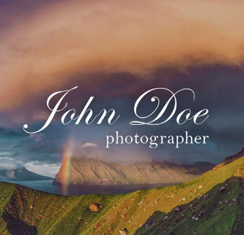
Въведение
Защо е нужна автоматична обработка на изображения
Изображенията са важна част от съвременните уеб приложения.
Често трябва да се обработват много файлове едновременно.
Автоматизацията спестява време и намалява човешките грешки.
Водният знак помага за защита на авторските права.
Проектът е полезен за бизнес, маркетинг, дизайн и онлайн съдържание.
02
Notes:
В съвременната дигитална среда изображенията играят ключова роля в уеб приложенията, маркетинга и дигиталното съдържание. Често се налага обработка на голям брой файлове, което при ръчен подход е бавно и податливо на грешки. Това налага използването на автоматизирани решения, които оптимизират процеса и повишават ефективността. Водните знаци също имат важно значение за защита на авторските права.

Slide 4
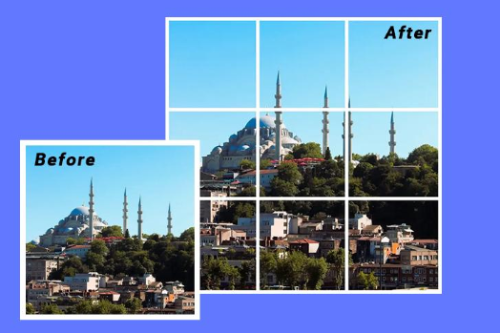
Цел на проекта
Какво трябва да реализира приложението
Създаване на уеб приложение за обработка на изображения.
Качване и обработка на множество изображения наведнъж.
Добавяне на воден знак – текст или лого.
Оразмеряване до стандартна резолюция Full HD.
Генериране на готов резултат за изтегляне.
03
Notes:
Основната цел на проекта е разработването на уеб приложение, което позволява пакетна обработка на изображения. Системата предоставя функционалности за оразмеряване, добавяне на воден знак и конвертиране в различни формати, като крайният резултат се предоставя за изтегляне

Slide 5
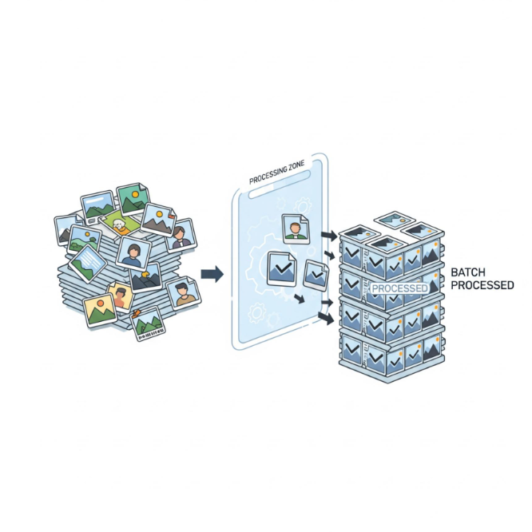
Основни функции
Какво може да прави приложението
Качване на много изображения – batch upload.
Оразмеряване до 1920 × 1080 px.
Воден знак чрез текст или лого.
Избор на изходен формат – JPG / PNG.
ZIP архив с всички готови файлове.
Автоматична обработка без ръчна намеса.
04
Notes:
Реализираната система предлага възможност за качване на множество изображения едновременно. Те се обработват автоматично чрез зададени параметри, включително оразмеряване до стандартна резолюция и добавяне на воден знак. Поддържа се избор на формат и генериране на ZIP архив, съдържащ всички обработени файлове. Това елиминира необходимостта от ръчна намеса.

Slide 6
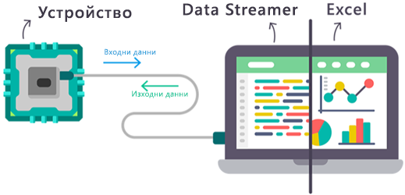
Входни данни и настройки
Какво избира потребителят преди обработката
Качване на изображения във формат JPG или PNG.
Настройки за размер – Full HD 1920 × 1080.
Режим на оразмеряване: fit / crop / pad.
Настройки за воден знак – позиция, размер и прозрачност.
Избор на качество и изходен формат.
05
Notes:
Потребителят предоставя входни данни под формата на изображения във формат JPG или PNG. Системата позволява конфигуриране на различни параметри като размер, режим на мащабиране и настройки за воден знак. Допълнително може да се избере изходен формат и качество, което осигурява гъвкавост при обработката.

Slide 7

Воден знак
Защита и маркиране на изображения
Поддържа текстов воден знак и изображение/лого.
Избор на позиция – ъгли, център или долна част.
Контрол на прозрачност, размер, цвят и шрифт.
Прилага се автоматично върху всички изображения.
Запазва се качеството на оригиналната снимка.
06
Notes:
Водният знак може да бъде реализиран като текст или графично изображение. Потребителят разполага с контрол върху позицията, прозрачността и визуалните характеристики. Тази функционалност има основно приложение при защита на съдържание и брандиране.

Slide 8
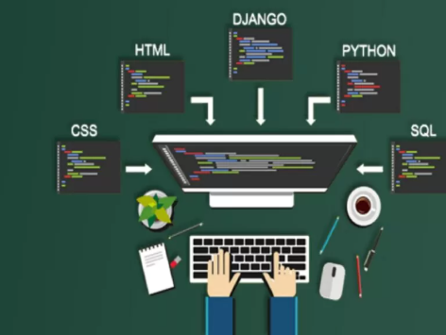
Използвани технологии
Софтуерна среда и библиотеки
Python – основен програмен език.
Django – framework за backend и уеб логика.
Pillow – библиотека за обработка на изображения.
HTML / CSS – потребителски интерфейс.
JavaScript – интерактивност при нужда.
ZIP архивиране и работа с файлове.
07
Notes:
За реализацията на проекта е използван програмният език Python. Сървърната логика е изградена чрез Django framework, а библиотеката Pillow се използва за обработка на изображения. Потребителският интерфейс е реализиран чрез HTML, CSS и JavaScript. Избраните технологии осигуряват надеждност и разширяемост.

Slide 9
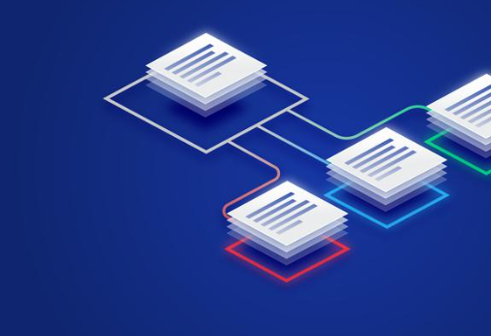
Принцип на работа
Основният процес от качване до изтегляне
1
2
3
4
5
Качване
Обработка
Размер
Воден знак
Изтегляне
JPG / PNG
backend
Full HD
текст/лого
ZIP архив
08
Notes:
Процесът започва с качване на изображения от страна на потребителя. След това те се обработват на сървъра, където се прилагат избраните настройки. Включват се операции като оразмеряване и добавяне на воден знак. В края се генерира ZIP архив, който потребителят може да изтегли.

Slide 10

Валидация и грешки
За стабилна и безопасна работа
Проверка на формата – позволени JPG и PNG файлове.
Ограничение на размера на качените файлове.
Откриване на повредени или невалидни изображения.
Обработка на грешки при конвертиране.
Показване на ясни съобщения към потребителя.
Защита срещу неправилни входни данни.
09
Notes:
За да се гарантира надеждната работа на системата, е реализирана валидация на входните данни. Проверяват се форматът и размерът на файловете, както и тяхната цялост. При възникване на грешки системата предоставя ясни съобщения към потребителя. Това повишава стабилността и сигурността на приложението.

Slide 11
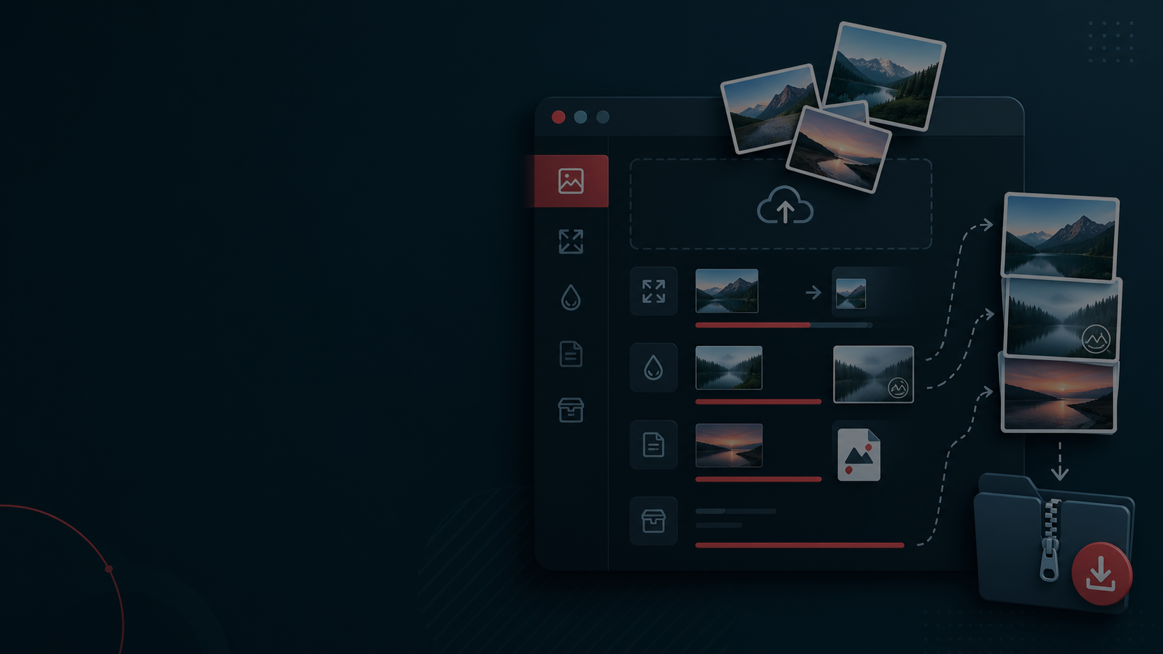
Краен резултат
Какво получава потребителят след обработката
Всички изображения са оразмерени по избраните настройки.
Върху всяка снимка е добавен воден знак.
Файловете са конвертирани в избрания формат.
Системата генерира ZIP архив за изтегляне.
Процесът е бърз и не изисква ръчна обработка.
10
Notes:
В резултат на обработката всички изображения са приведени към зададените параметри. Върху тях е приложен воден знак и са конвертирани в избрания формат. Системата генерира архив с всички готови файлове, който се предоставя за изтегляне. Процесът е бърз, ефективен и напълно автоматизиран.

Slide 12
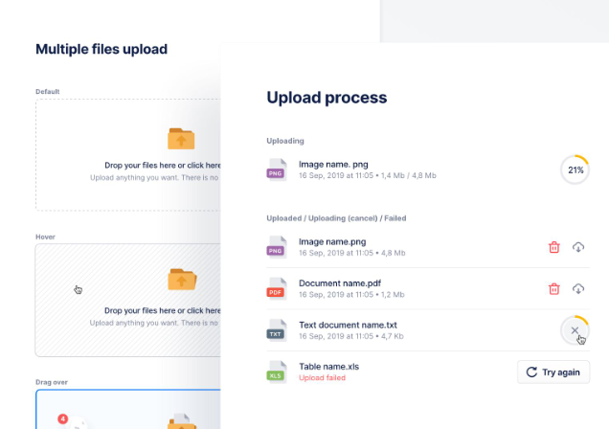
Демонстрация пред комисията
Кои екрани е добре да бъдат показани
1
Начален екран
форма за качване и настройки
2
Избор на воден знак
текст или лого, позиция и прозрачност
3
Обработка
съобщение, че файловете се обработват
4
Резултат
преглед и бутон за ZIP архив
Интерфейс за качване на файлове и проследяване на процеса.
11
Notes:
При демонстрацията могат да бъдат показани основните етапи от работата на системата. Това включва качване на изображения, избор на настройки, процес на обработка и визуализация на крайния резултат. Това потвърждава практическата приложимост на разработката.

Slide 13
Заключение
Създаденото приложение улеснява обработката на голям брой изображения, добавя воден знак и предоставя готови файлове за изтегляне.
Благодаря за вниманието!
12
Notes:
В заключение, проектът демонстрира успешно разработване на уеб базирана система за обработка на изображения. Постигната е висока степен на автоматизация, която улеснява работата на потребителите. Системата има реално приложение и потенциал за бъдещо развитие. Благодаря за вниманието. Готов съм да отговоря на вашите въпроси.

